Slide 1

Information Technology Video Developer Network
http://itvdn.com
PHP Essentials
Информационный видеосервис для разработчиков программного обеспечения

Slide 2
PHP Essentials
Контекст вызова
Константы
Статика
ITVDN
Information Technology Video Developer Network http://itvdn.com

Slide 3
PHP Essentials
План урока
Контекст вызова
Константы
Оператор области видимости
Статика
Немножечко магии(ну, а как же без неё?)
ITVDN
Information Technology Video Developer Network http://itvdn.com

Slide 4
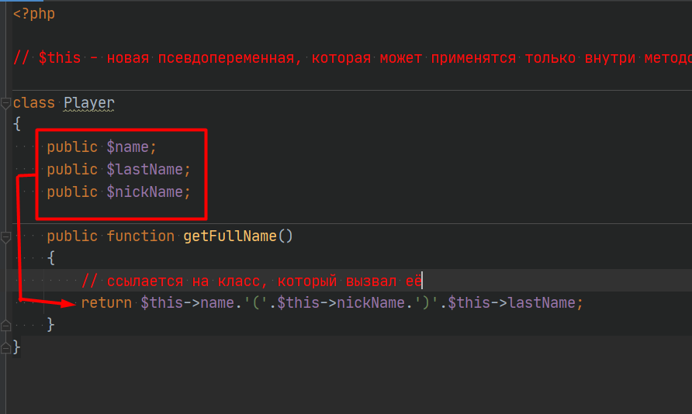
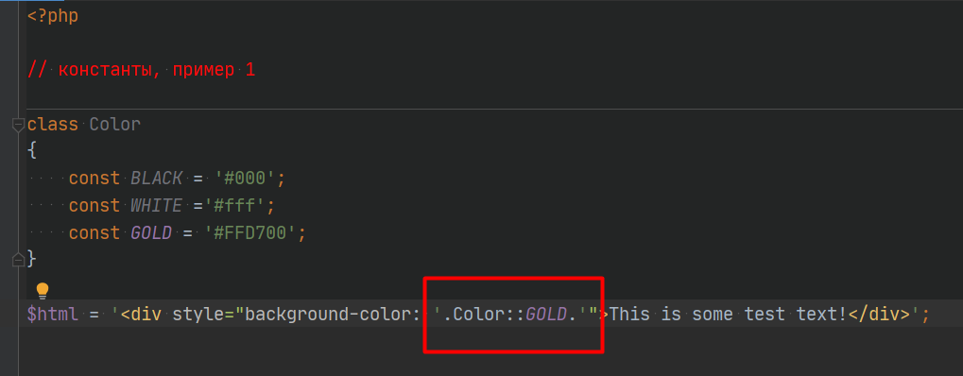
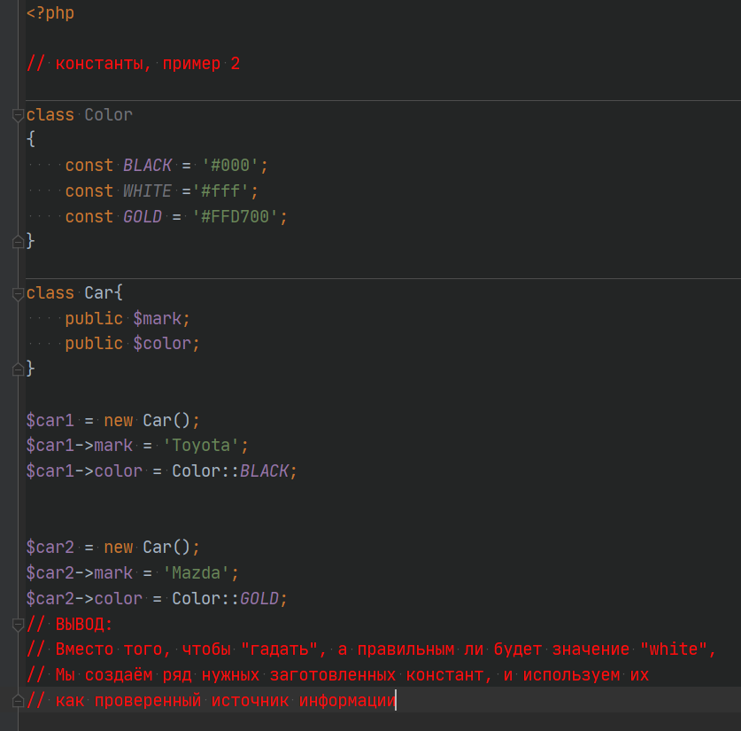
PHP Essentials
Немного основ
Что такое ООП?
Зачем нужно ООП?
ITVDN
Information Technology Video Developer Network http://itvdn.com

Slide 5
PHP Essentials
Основные понятия ООП
Класс - шаблон/каркас
Обьект – экземпляр класса(то, что будет сделано по шаблону)
ITVDN
Information Technology Video Developer Network http://itvdn.com

Slide 6
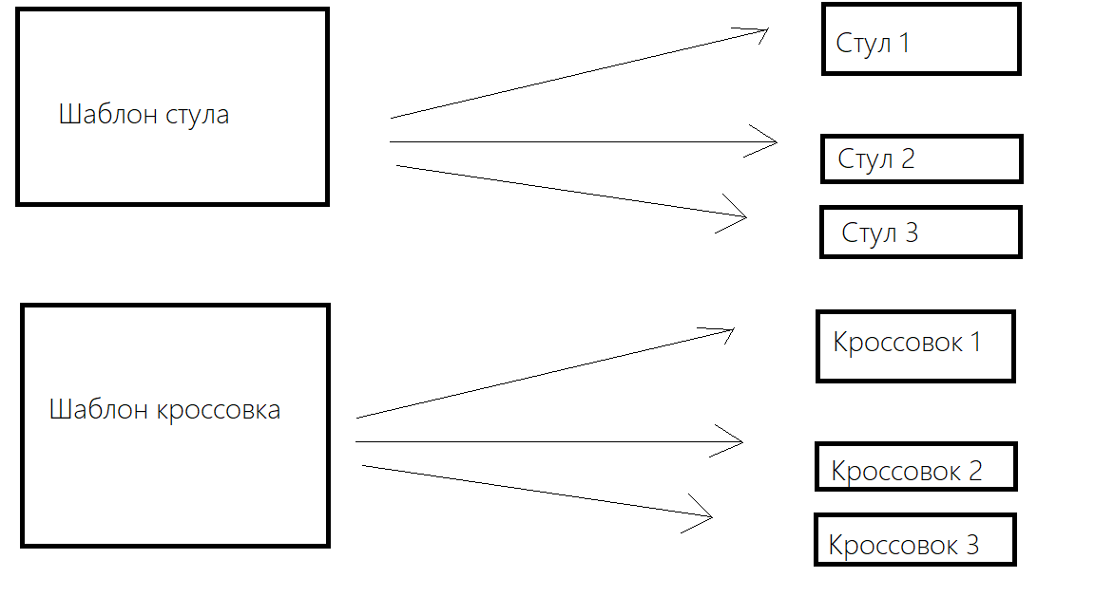
PHP Essentials
Основные понятия ООП
Класс - шаблон/каркас
Обьект – экземпляр класса(то, что будет сделано по шаблону)
ITVDN
Information Technology Video Developer Network http://itvdn.com

Slide 7
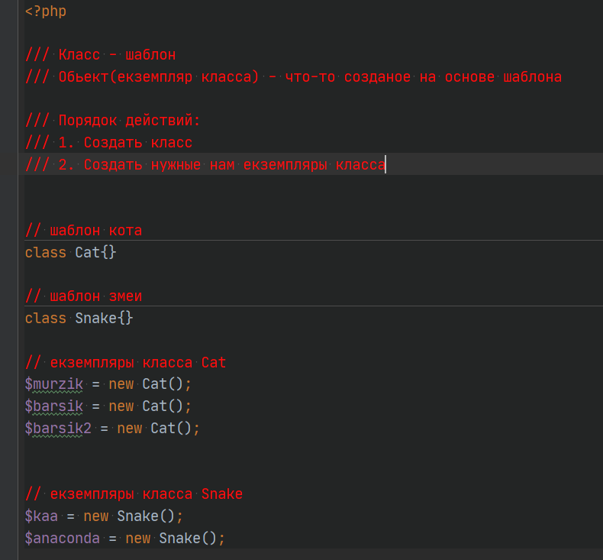
PHP Essentials
Первые классы на PHP
ITVDN
Information Technology Video Developer Network http://itvdn.com

Slide 8
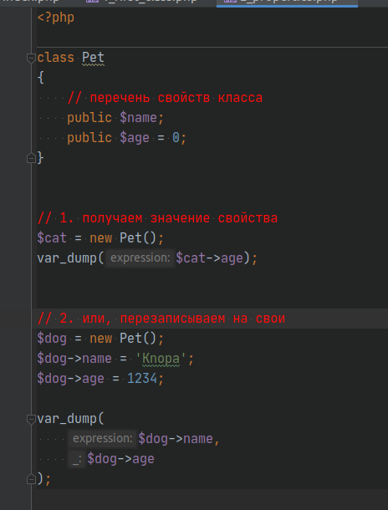
PHP Essentials
Cвойства класса
ITVDN
Information Technology Video Developer Network http://itvdn.com

Slide 9
PHP Essentials
Cвойства класса
ITVDN
Information Technology Video Developer Network http://itvdn.com

Slide 10
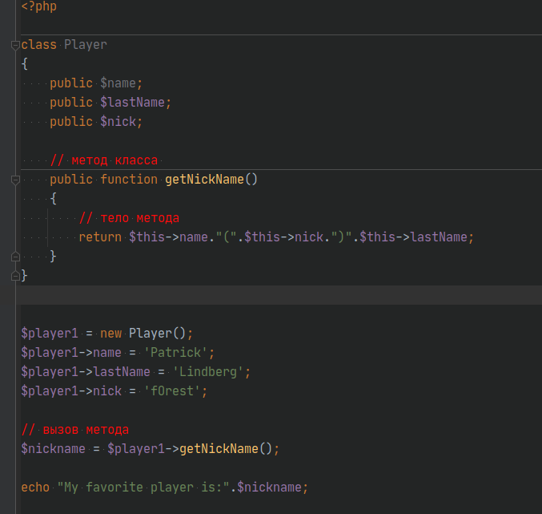
PHP Essentials
Метод класса
ITVDN
Information Technology Video Developer Network http://itvdn.com

Slide 11
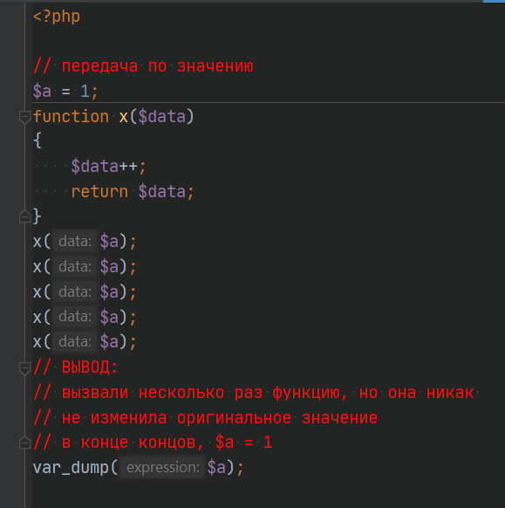
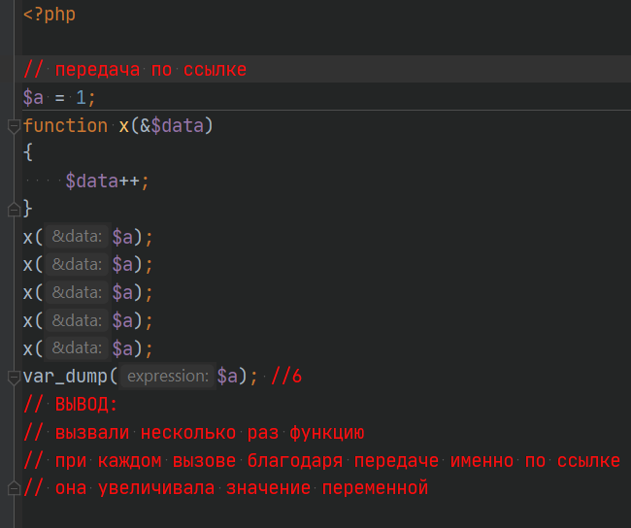
PHP Essentials
Передача значения обьекта
Механизм PHP, который указывает, как именно нужно передать значение.
Виды передачи:
По значению
По ссылке
ITVDN
Information Technology Video Developer Network http://itvdn.com

Slide 12
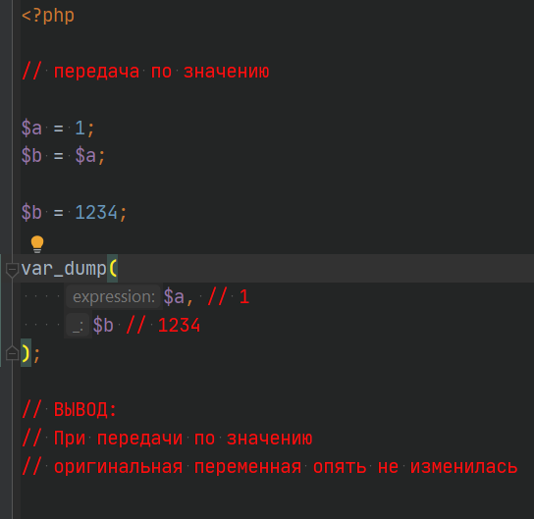
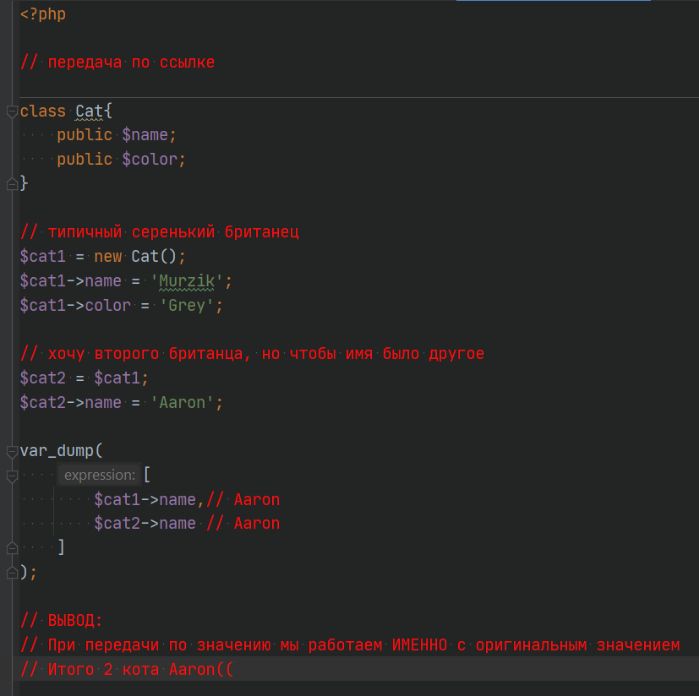
PHP Essentials
Передача значения обьекта
ITVDN
Information Technology Video Developer Network http://itvdn.com

Slide 13
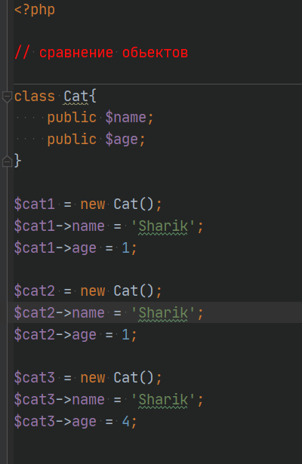
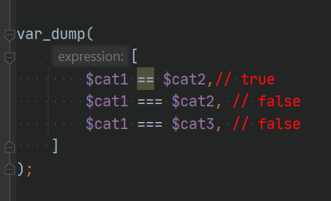
PHP Essentials
Сравнение обьектов
ITVDN
Information Technology Video Developer Network http://itvdn.com

Slide 14
Создание пользовательского интерфейса в ASP.NET Core
Спасибо за внимание! До новых встреч!
ITVDN
Information Technology Video Developer Network http://itvdn.com

Slide 15

Информационный видеосервис для разработчиков программного обеспечения
ITVDN
Information Technology Video Developer Network http://itvdn.com

